Slide 2
Healthy Lifestyle
ჯანსაღი ცხოვრების წესი
ზოგადი ინგლისური დონე: A2

Slide 3
Agenda
გაკვეთილის განრიგი
Vocabulary - ლექსიკა
Summing up - შეჯამება
Homework - დავალება
Grammar - გრამატიკა
Reading Comprehension - წაკითხულის გააზრება

Slide 4
Vocabulary - ლექსიკა
Vocabulary ლექსიკა
gym
(n.)
junk food (n.)
nap (n.)
exercise (v.)
healthy (adj.)
unhealthy (adj.)
სპორტული დარბაზი
არაჯანსაღი
საკვები
არაჯანსაღი
თვლემა
ჯანსაღი
ვარჯიში

Slide 5
Vocabulary - ლექსიკა
healthy (adj.)
ჯანსაღი

Slide 6
Vocabulary - ლექსიკა
unhealthy (adj.)
არაჯანსაღი

Slide 7
Vocabulary - ლექსიკა
junk food (n.)
არაჯანსაღი საკვები

Slide 8
Vocabulary - ლექსიკა
nap (n.)
თვლემა

Slide 9
Vocabulary - ლექსიკა
exercise (v.)
ვარჯიში

Slide 10
Vocabulary - ლექსიკა
gym
(n.)
სპორტული დარბაზი

Slide 11
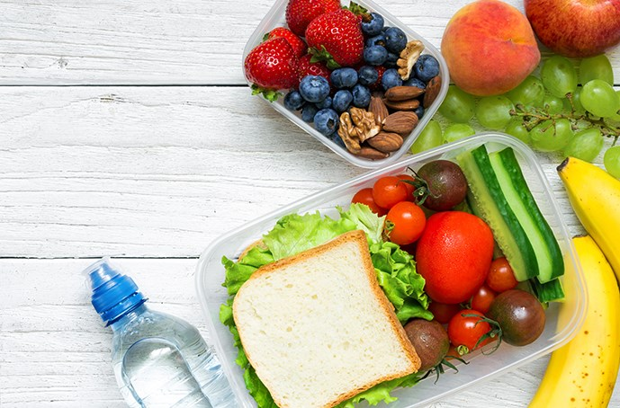
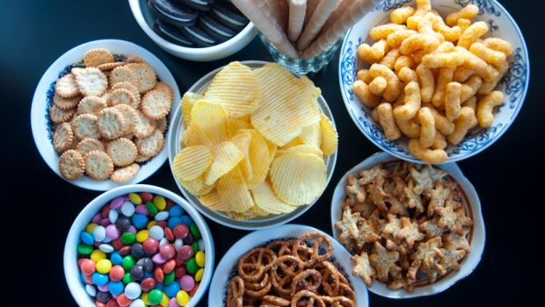
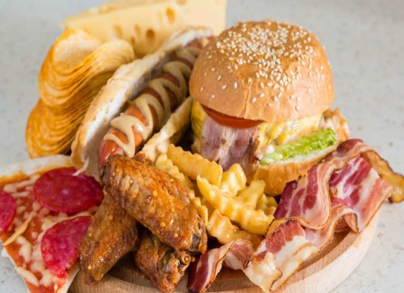
Vocabulary - ლექსიკა
Look at the pictures and match them with the words
შეხედეთ სურათებს და დააკავშირეთ ისინი სიტყვებთან
gym
junk food
nap
exercise
unhealthy
healthy
healthy
unhealthy
junk food

Slide 12
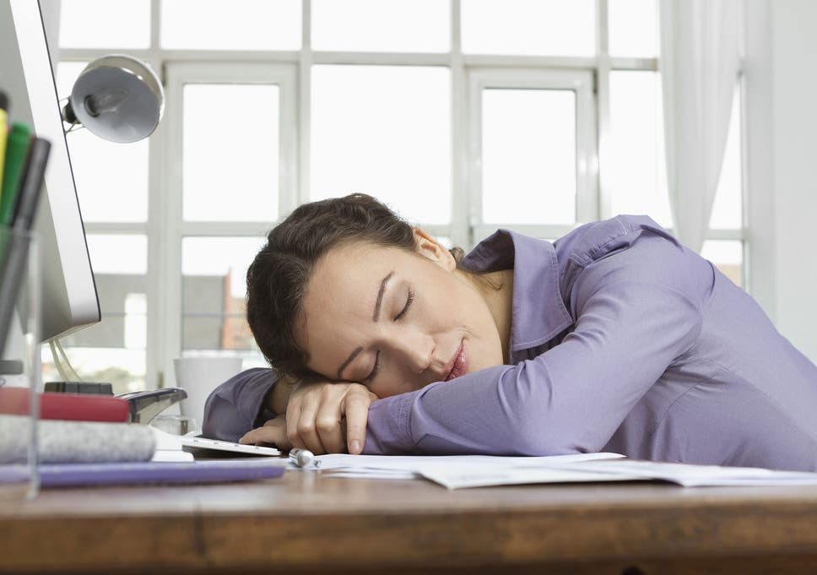
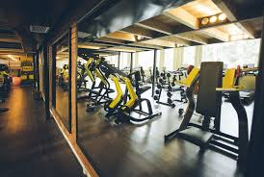
Vocabulary - ლექსიკა
Look at the pictures and match them with the words
შეხედეთ სურათებს და დააკავშირეთ ისინი სიტყვებთან
gym
junk food
nap
exercise
unhealthy
healthy
nap
gym
exercise

Slide 13
Vocabulary - ლექსიკა
Complete the sentences with the correct words დაასრულეთ წინადადებები სწორი სიტყვებით
nap
I need to . . . to get stronger.
Going to the . . . regularly is important for your health.
3. She always eats . . . and this is . . .
exercise
exercise
healthy
gym
unhealthy
gym
junk food
unhealthy.
junk food

Slide 14
Vocabulary - ლექსიკა
Complete the sentences with the correct words დაასრულეთ წინადადებები სწორი სიტყვებით
nap
exercise
When I’m very tired, I take a . . .
I often go to the gym and eat organic food. I have a
. . . lifestyle.
healthy
nap.
unhealthy
healthy
gym
junk food

Slide 15
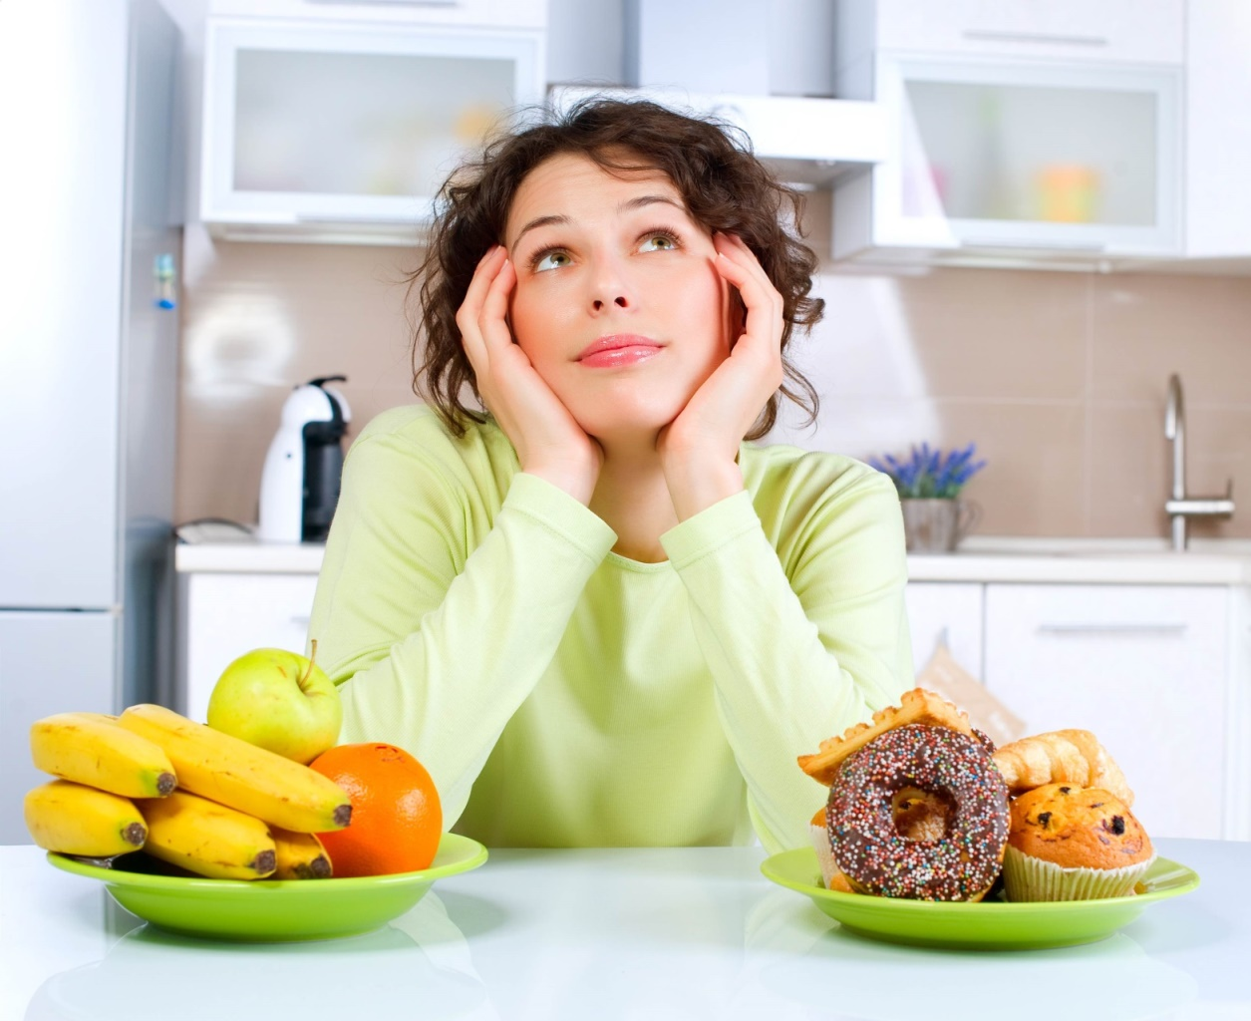
Reading Comprehension
წაკითხულის გააზრება
healthy
unhealthy
Mary

Slide 16
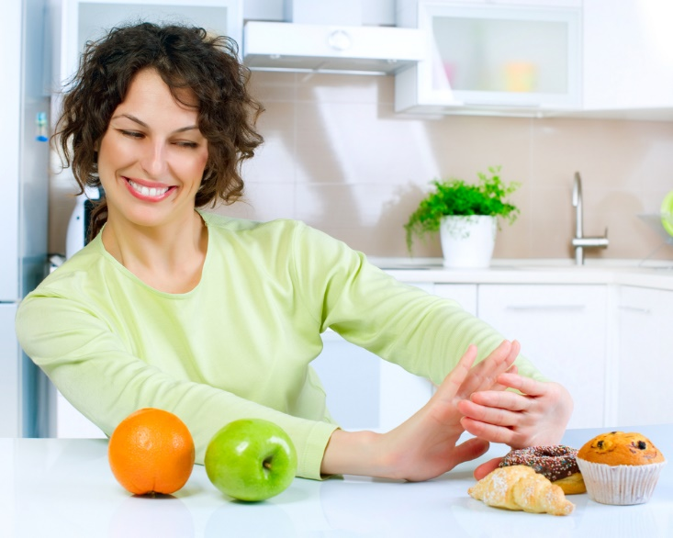
Reading Comprehension
წაკითხულის გააზრება
healthy lifestyle

Slide 17
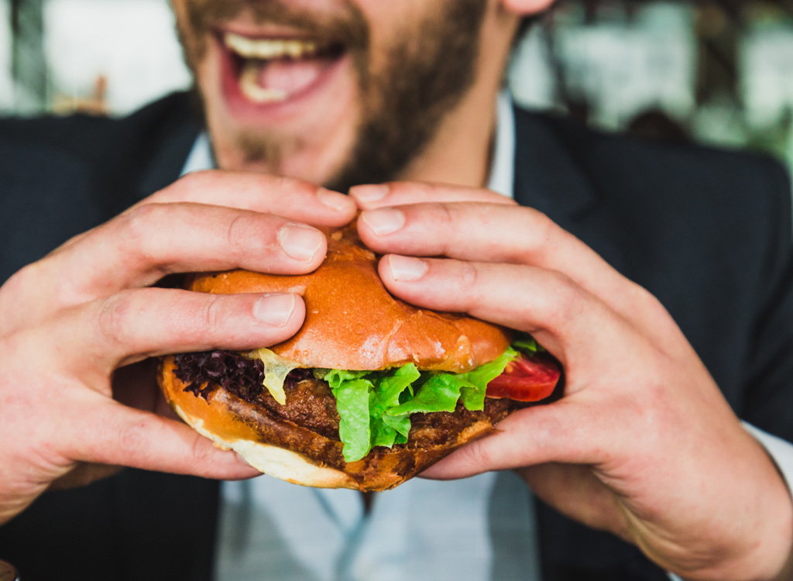
Reading Comprehension
წაკითხულის გააზრება
Healthy or unhealthy lifestyle?
Joe

Slide 18
Reading Comprehension
წაკითხულის გააზრება
Healthy Lifestyle
J: Hi Mary!
M: Joe, it’s so good to see you!
J: What are you going to do today?
M: I’m going to the gym now.
J: Do you want to come with me for some chips before you go? I know you love to
eat chips.
M: Sorry, I don’t eat junk food anymore. Maybe we can go for a salad instead.
J: What else are you doing to stay healthy?
M: Let’s see. I usually try to sleep 8 hours a night. I also exercise 3 times per week.
J: So to recap: you eat well, sleep well, and exercise well. You certainly know how to stay
healthy!

Slide 19
Reading Comprehension
წაკითხულის გააზრება
Decide if the sentences are true or false
გადაწყვიტეთ სწორია თუ არა წინადადებები
Mary has an unhealthy lifestyle. False
She often eats junk food. False
Mary sleeps around 8 hours a night. True
She exercises three times a week. True
Joe suggests to eat healthy food. False
Mary thinks that it is a better idea
to go for a salad. True
7. Joe likes Mary’s healthy lifestyle. True

Slide 20
Reading Comprehension
წაკითხულის გააზრება
Answer the questions
უპასუხეთ კითხვებს
1. When is Mary going to the gym?
Mary is going to the gym now.
2. How many times does Mary exercise a week?
She exercises 3 times a week.
4. How many hours does she sleep a night?
She sleeps 8 hours a night.
5. What does Mary prefer junk food or healthy food?
Mary prefers healthy food.

Slide 21
Grammar- გრამატიკა
Present Continuous Tense
ახლანდელი განგრძობითი დრო
Mary is eating fruit now.
She’s eating = She is eating
We are exercising now.
We’re exercising = We are exercising

Slide 22
Grammar- გრამატიკა
Present Continuous Tense
ახლანდელი განგრძობითი დრო
To talk about things happening now.

Slide 23
Grammar- გრამატიკა
Present Continuous Tense - Affirmative
ახლანდელი განგრძობითი დრო - მტკიცებითი
He is going to the gym now.
subj.
to be
verb+ing

Slide 24
Grammar- გრამატიკა
Present Continuous Tense – Interrogative
ახლანდელი განგრძობითი დრო - კითხვითი
she
Is
eating
healthy food
now
?
to be
subj.
verb + ing

Slide 25
Grammar- გრამატიკა
Present Continuous Tense – Negative
ახლანდელი განგრძობითი დრო - უარყოფითი
She
isn’t
eating
junk food
now.
isn’t = is not

Slide 26
Grammar Practice გრამატიკის დავალება
Put the verbs in Present Continuous Tense
დაწერეთ ზმნები ახლანდელ განგრძობით დროში
1. I /play/ tennis.
2. We /rest/ in the garden.
3. Jack /not go/ to the party.
4. They /watch/ TV.
I’m playing
’re resting
isn’t going
They’re watching

Slide 27
Grammar Practice გრამატიკის დავალება
Put the verbs in Present Continuous Tense
დაწერეთ ზმნები ახლანდელ განგრძობით დროში
5. They /not listen/ to the radio.
6. He /read/ a book?
7. You /exercise/ now?
aren’t listening
Is he reading
Are you exercising

Slide 28
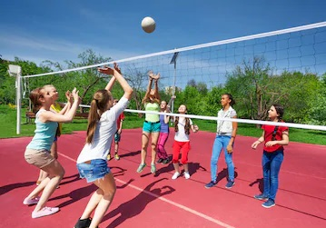
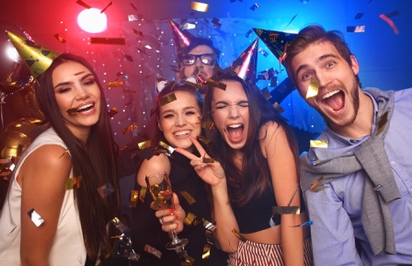
Grammar Practice გრამატიკის დავალება
Write the sentences in Present Continuous Tense (affirmative, interrogative or negative forms)
დაწერეთ წინადადებები ახლანდელ განგრძობით დროში (მტკიცებით, კითხვით ან უარყოფით ფორმაში)
I’m playing volleyball.
Ann isn’t going to the party.
Is he listening to the music?
I /play/ volleyball.
Ann /not go/ to the party.
he /listen/to music?

Slide 29
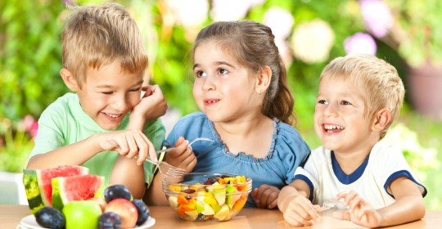
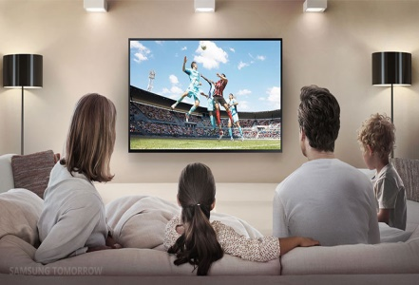
Grammar practice გრამატიკის დავალება
Write the sentences in Present Continuous Tense (affirmative, interrogative or negative forms)
დაწერეთ წინადადებები ახლანდელ განგრძობით დროში (მტკიცებით, კითხვით ან უარყოფით ფორმაში)
We aren’t playing tennis.
Are they watching TV?
You’re exercising.
we /not play/tennis
they / watch/ TV?
you /exercise/

Slide 30
Vocabulary - ლექსიკა
Vocabulary ლექსიკა
gym
(n.)
junk food (n.)
nap (n.)
exercise (v.)
healthy (adj.)
unhealthy (adj.)
სპორტული დარბაზი
არაჯანსაღი
საკვები
არაჯანსაღი
თვლემა
ჯანსაღი
ვარჯიში

Slide 31
Summing-up-შეჯამება
Grammar - გრამატიკა
Present Continuous Tense
ახლანდელი განგრძობითი დრო
You’re watching an English lesson on TV now.
Notes:
What is it?
Can you find your country?

Slide 32
Homework
საშინაო დავალება
Write a short description of your lifestyle according to the example.
ქვემოთ მოცემული მაგალითის მიხედვით დაწერეთ პარაგრაფი თქვენი ცხოვრების სტილის შესახებ.
I’m Zach. I live in Tbilisi. I try to have a healthy lifestyle with my family. It’s morning. I’m exercising. My sister is drinking water and my brother is eating fruit now. We rarely eat junk food. I try to sleep 8 hours a night. I never take a nap in the afternoon. I often walk with my family members in the evening. I enjoy my healthy lifestyle.

